Slide 1
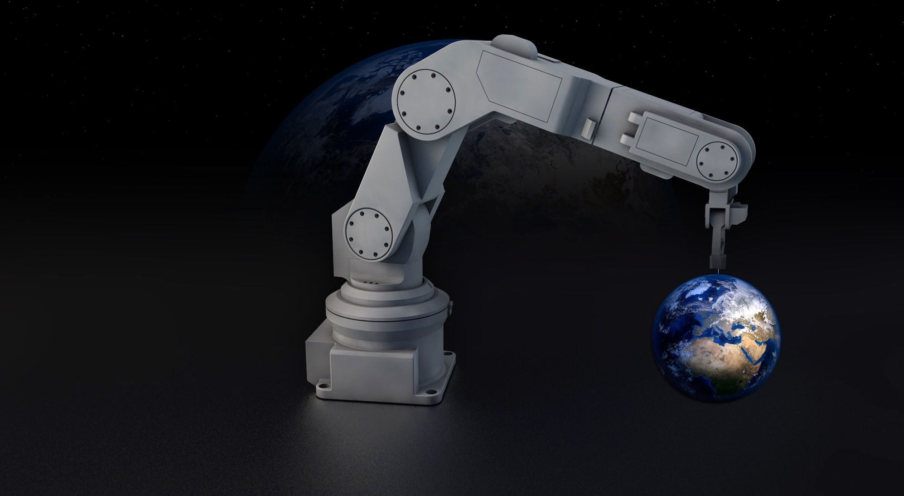
BITIRME PROJESI
Hareket Ezberleyen Robot Kol
DANIŞMAN: DR. ÖĞR. ÜYESİ ABDÜLKADİR ÖZCAN

Slide 2

PROJE HAKKINDA
Projemizde misyon olarak her alanda kullanılabilecek bir robot kol tasarlamayı hedefledik. Bu alanlardan bazıları; Otomasyon, elektronik ve tıp alanları. Biz mühendislerin bildiği üzere teknoloji her zaman insanlardan daha güvenilirdir ve insan tarihi teknolojiye doğru evrimleşmek zorundadır. Bu nedenle robot kollar kullanılarak binlerce kilometre uzaktan birkaç hassas joystick ile ameliyat yapacak bir cerrah zannettiğimizden çok daha yakın bir tarihte hayatlarımızda olacak. Bu ve bunun gibi örnekler bizim bu projeyi yaparken kafamızda tasarladığımız temel misyondur.
01

Slide 3


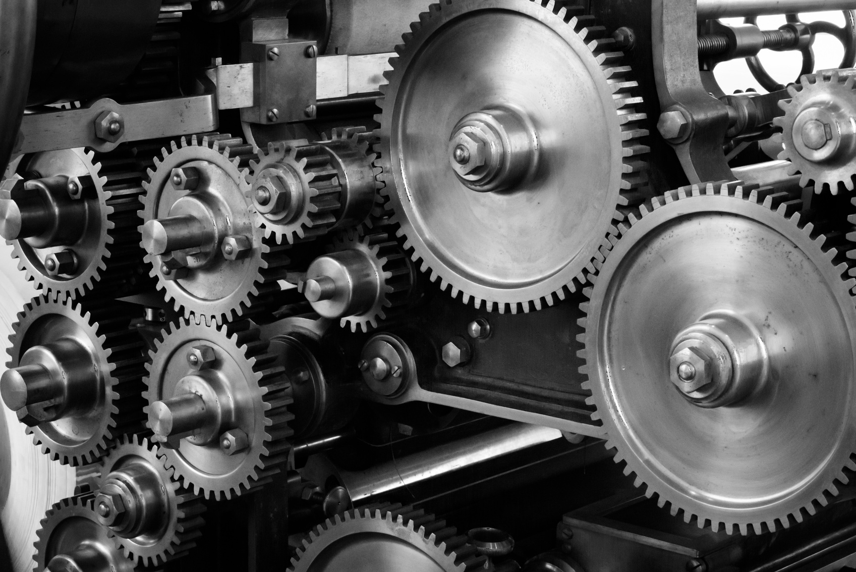
PROJENIN KULLANILABILECEĞI ALANLAR
TARIM
TIP
SANAYI
Tıp alanındaki son gelişmelerle birçok ameliyatın hasta açılmadan mikrokameralar ve mikroekipmanlar yardımıyla yapılıyor. Bu robot kolun hassasiyeti sebebiyle Tıp alanında da kullanılabilecek.
Sanayi alanında zaten halihazırda kullanılmakta olan robot kollar otomasyon sürecini destekleyici görev devralmaktadır.
Proje akıllı tarım projelerindeki otomasyon sürecini destekleyecek bir proje olarak kullanılabilir.
02

Slide 4
KULLANILAN MALZEMELER
PIC18F46K22
Nema 17 & Nema 23 Step Motor
TB6600 Step Motor Sürücüsü
Joystick Modülü
03

Slide 5
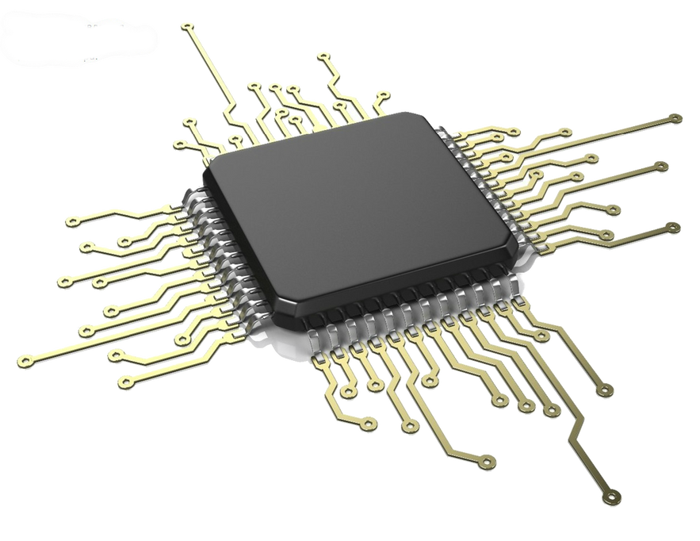

PIC18F46K22
Analog pin sayısı: 27
Hafıza: 64KB
Fiyat
04

Slide 6
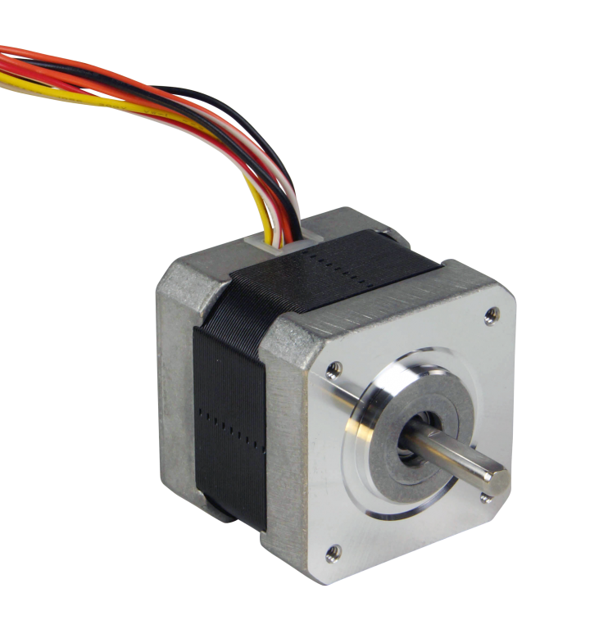
NEMA 17 STEP MOTOR
Adım Açısı: Genellikle 1.8 derece adım açısıyla gelir. Bu, her adımda 1.8 derecelik bir dönüş hareketi anlamına gelir.
Tork: NEMA17 motorlarının torku, model ve yapılandırmaya bağlı olarak değişir. Genellikle 0.4 Nm (56 oz-in) ila 0.7 Nm (99 oz-in) arasında bir tork üretebilirler.
Boyut ve Ağırlık: NEMA17 motorlar küçük ve hafiftir. Yaklaşık olarak 42 mm x 42 mm x 48 mm (1.65 inç x 1.65 inç x 1.89 inç) boyutlarına sahiptir ve genellikle 250 gramdan az ağırlığa sahiptirler.
Güç Tüketimi: Tipik olarak 12V veya 24V DC güç kaynaklarıyla çalışırlar. Güç tüketimi motorun yapılandırmasına ve çalışma koşullarına bağlı olarak değişebilir.
05

Slide 7
NEMA 23 STEP MOTOR
Adım Açısı: Genellikle 1.8 derece adım açısıyla gelir. Bu, her adımda 1.8 derecelik bir dönüş hareketi anlamına gelir.
Tork: NEMA23 motorları, daha büyük boyutlarından dolayı NEMA17'ye göre genellikle daha yüksek tork üretebilir. Tork değerleri, model ve yapılandırmaya bağlı olarak değişir ve genellikle 0.9 Nm (128 oz-in) ila 3 Nm (425 oz-in) arasında değişebilir.
Boyut ve Ağırlık: NEMA23 motorlar daha büyük boyutlara sahiptir. Yaklaşık olarak 57 mm x 57 mm x 76 mm (2.24 inç x 2.24 inç x 2.99 inç) boyutlarına sahip olabilirler ve genellikle 1 kg'dan daha ağırdırlar.
Güç Tüketimi: Genellikle 24V veya 48V DC güç kaynaklarıyla çalışırlar. Güç tüketimi motorun yapılandırmasına ve çalışma koşullarına bağlı olarak değişir.
06

Slide 8

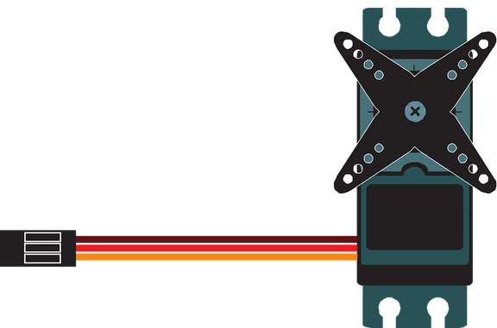
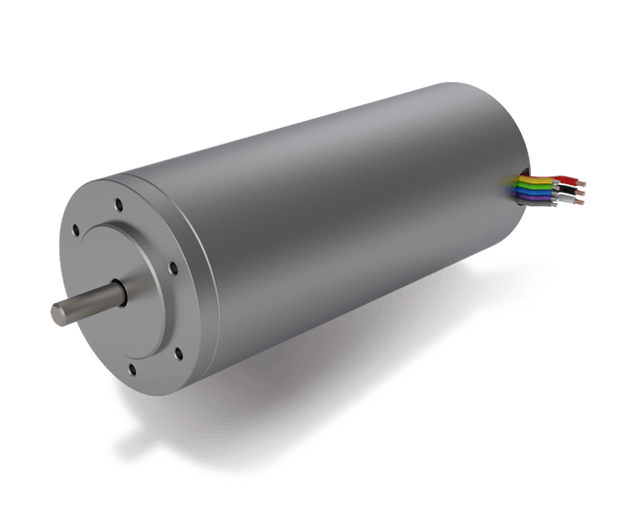
NEDEN STEP MOTOR
Step motorlar, dönme hareketini adım adım gerçekleştiren elektrikli motorlardır. Adımlı motorlar olarak da bilinen bu motorlar, elektrik darbeleriyle kontrol edilen manyetik alanlar sayesinde dönme hareketini gerçekleştirirler. Adımlı motorların başlıca özellikleri arasında yüksek çözünürlük, yüksek tork ve basit kontrol mekanizmaları bulunur.
Hassas Kontrol: Step motorlar, dönüş açısını küçük adımlar halinde değiştirme yeteneklerinden dolayı hassas kontrol sağlar. Robot kollarının hedeflenen konumlara tam olarak yerleştirilmesi ve hassas manipülasyon işlemleri için bu hassasiyet büyük önem taşır.
Basit Kontrol Mekanizması: Step motorlar, birkaç sinyal ve basit bir kontrol devresi ile kolayca çalıştırılabilir. Bu, robot kollarının kontrolünü basitleştirir ve sistem karmaşıklığını azaltır. Ayrıca, mikrodenetleyiciler veya diğer dijital cihazlarla entegrasyonu kolaydır.
Yüksek Tork: Step motorlar, sabit bir torkla çalıştıkları için robot kollarında yük taşıma kapasitesi için uygun seçimlerdir. Bu özellik, robot kollarının ağırlıkları taşıma, kaldırma veya manipülasyon gibi görevleri etkin bir şekilde yerine getirmesini sağlar.
Durma ve Kilitlenme Özelliği: Step motorlar, güç kaynağı kesildiğinde bile konumlarını koruyabilme yeteneğine sahiptir. Bu, robot kolunun istenmeyen bir şekilde hareket etmesini önleyerek güvenlik ve enerji tasarrufu sağlar.
Maliyet-Etkinlik: Step motorlar, diğer motor türlerine kıyasla genellikle daha ekonomiktir. Bu, robot kollarının maliyetini düşürmeye yardımcı olur ve uygulamaların daha erişilebilir hale gelmesini sağlar.
07

Slide 9
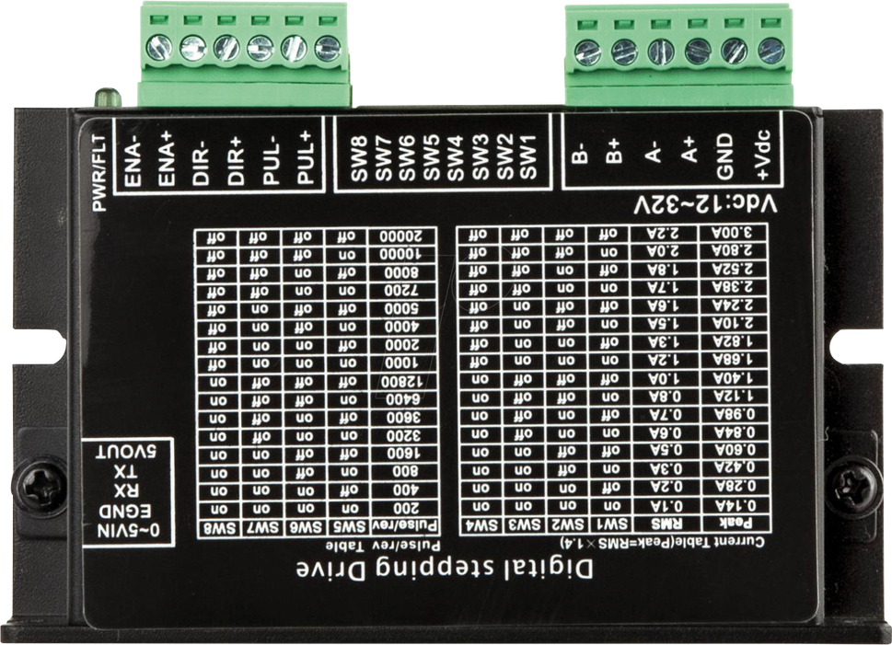
TB6600 MOTOR SÜRÜCÜ
TB6600 Step Motor Sürücü, adımlı motorların kontrolünü ve sürülmesini sağlayan bir elektronik cihazdır. Bu sürücü, step motorları yüksek hassasiyetle ve güvenilir bir şekilde çalıştırmak için kullanılır. Özellikle robotik uygulamalarda ve CNC makinelerinde yaygın olarak tercih edilir.
Güç ve Gerilim Aralığı: TB6600, genellikle 9V ile 42V arasındaki bir güç kaynağı gerilimine sahip motorları kontrol edebilir. Bu, farklı uygulamalarda çeşitli step motorlarla uyum sağlama esnekliği sunar.
Akım Ayarı: Sürücü, adım motorlarının akımını ayarlama imkanı sunar. Bu, motor performansını optimize etmek ve ısınma sorunlarını önlemek için önemlidir. Akım ayarı, sürücünün üzerinde bulunan potansiyometreler veya dijital arayüzler aracılığıyla yapılabilir.
Adım Modları: TB6600, yüksek adım çözünürlüğü sunan farklı adım modlarına (tam adım, yarım adım, çeyrek adım, vb.) sahiptir. Bu, motorun hareket hassasiyetini artırmak ve pürüzsüz bir hareket elde etmek için kullanılabilir.
Koruma Özellikleri: Sürücü, aşırı ısınma, kısa devre, aşırı akım ve aşırı gerilim gibi durumlarda otomatik olarak koruma sağlar. Bu, motor ve sürücünün güvenliğini ve dayanıklılığını artırır.
Kontrol Arayüzü: TB6600, adımlı motorların kontrolünü kolaylaştırmak için bir dizi kontrol arayüzü sunar. Bu arayüzler, mikrodenetleyiciler, PLC'ler veya diğer dijital cihazlarla entegrasyonu sağlar.
08

Slide 10
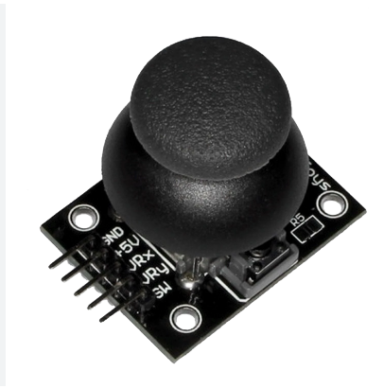
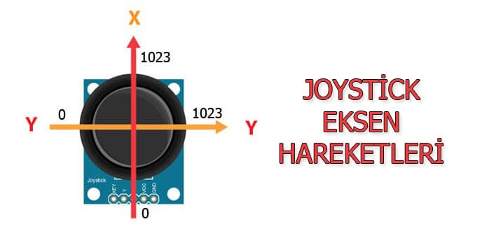
JOYSTICK MODULU
Joystick Modülü, analog hareket algılama özelliği ile projelerinizde kullanabileceğiniz kullanışlı bir bileşendir. Bu modül, analog sinyalleri kullanımıza göre işleyerek kullanma methoduyla çalışır.
Analog İletişim: Joystick Modülü, iki eksenli analog hareket algılama sağlar. X ve Y eksenleri, joystickin yatay ve dikey hareketlerini algılar ve analog değerler olarak Arduino'ya gönderir.
Dijital İletişim: Joystick Modülü, joystickin düğmeleri için iki adet dijital çıkış sağlar. Bu düğmeler genellikle joystickin üzerinde bulunur ve basılıp bırakıldığında dijital sinyaller üretir.
Kolay Kurulum: Modül, Arduino ile hızlı ve kolay bir şekilde bağlantı kurmanızı sağlar. Analog ve dijital sinyalleri Arduino'nun analog ve dijital giriş/çıkış pinlerine bağlayarak projenize entegre edebilirsiniz.
Hassas Hareket Algılama: Joystick Modülü, hassas hareket algılama yeteneği sayesinde kullanıcıya düşük sürtünme ve yüksek tepkime sunar. Bu, hassas kontrol sağlamak için idealdir.
Geniş Uygulama Alanı: Joystick Modülü, robotik projeler, oyun kumandaları, RC araçlar, kontrol sistemleri ve diğer interaktif projeler gibi çeşitli uygulamalarda kullanılabilir.
09

Slide 11
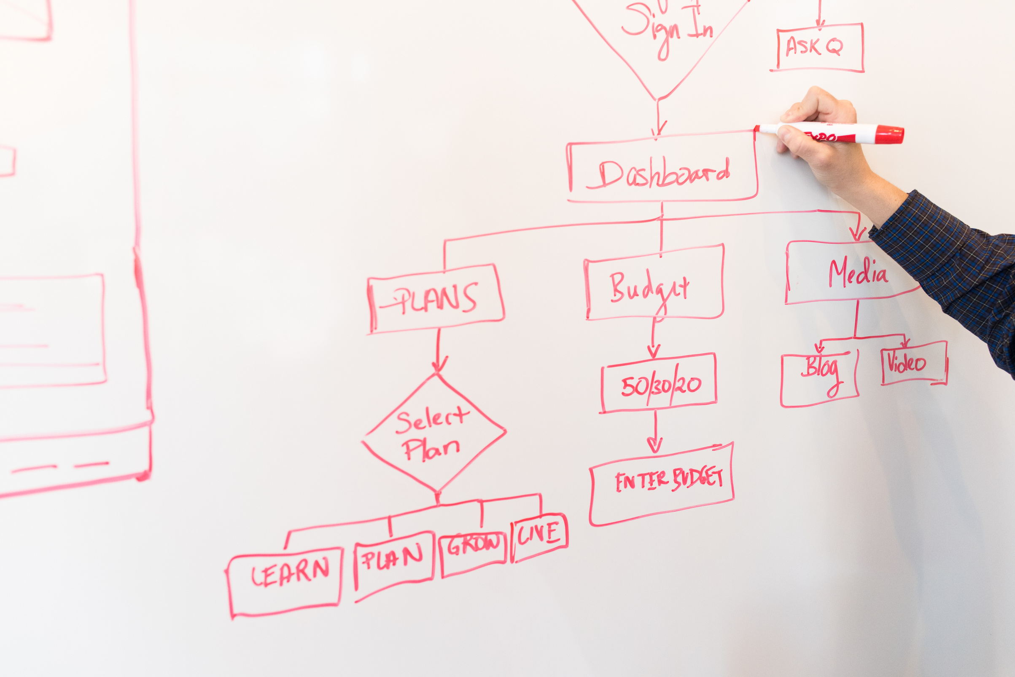
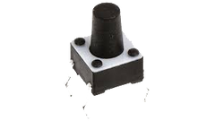

BLOK DIYAGRAM
MCU
PIC18F46K22
Direction
Home
Home Button
Pulse
Input
Direction
Play Move
Pulse
Input
Repeat Button
Direction
Pulse
Save Move
Direction
Input
Save Button
Pulse
Direction
Record Mode
Pulse
Input
Record Button
X Data
Y Data
X Data
Y Data
X Data
Y Data
10

Slide 12
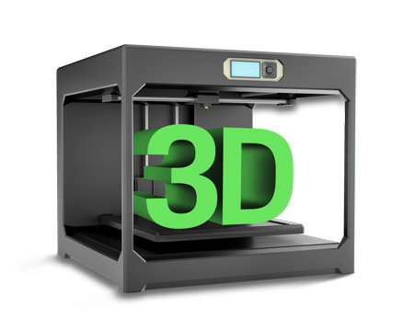
3D TASARIMLAR
Robot Kol 3D Görünüm
Kontrol Kartı 3D Görünüm
Kutu 3D Görünüm
11

Slide 13
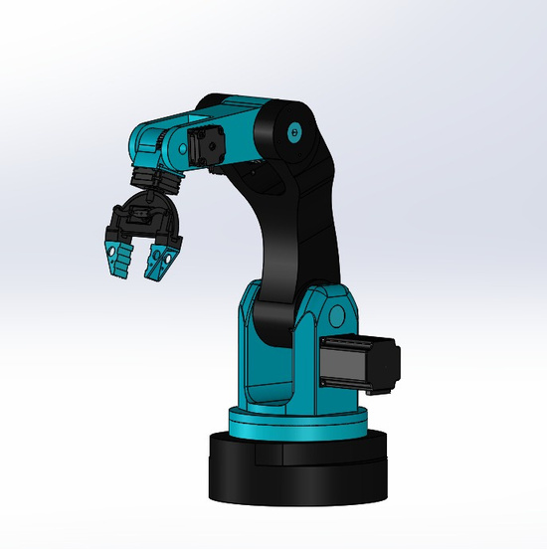
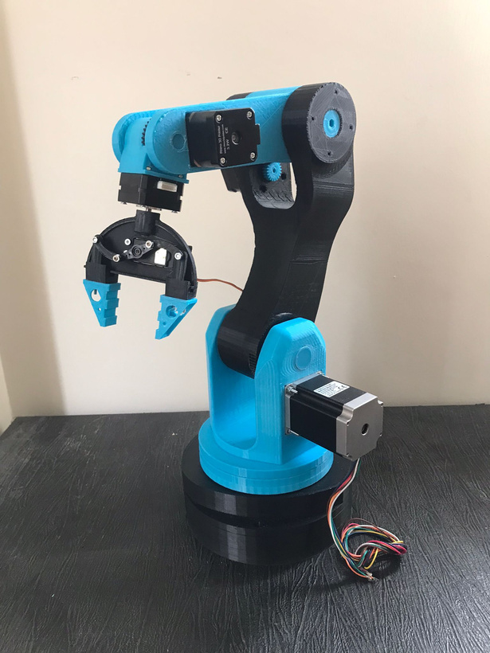
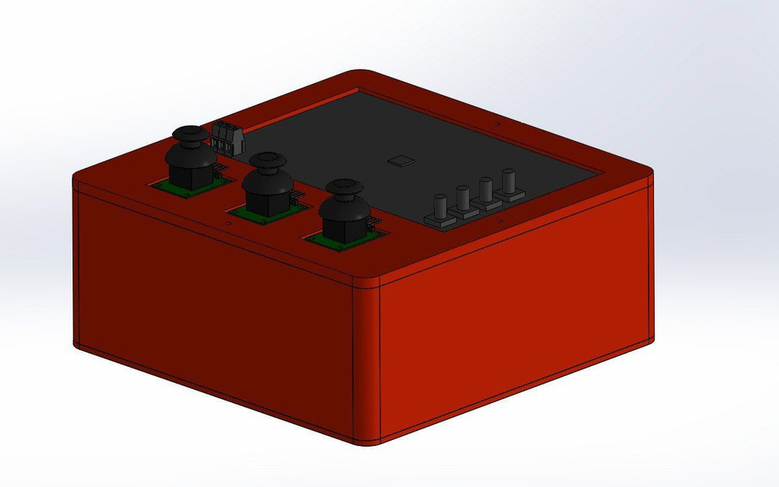
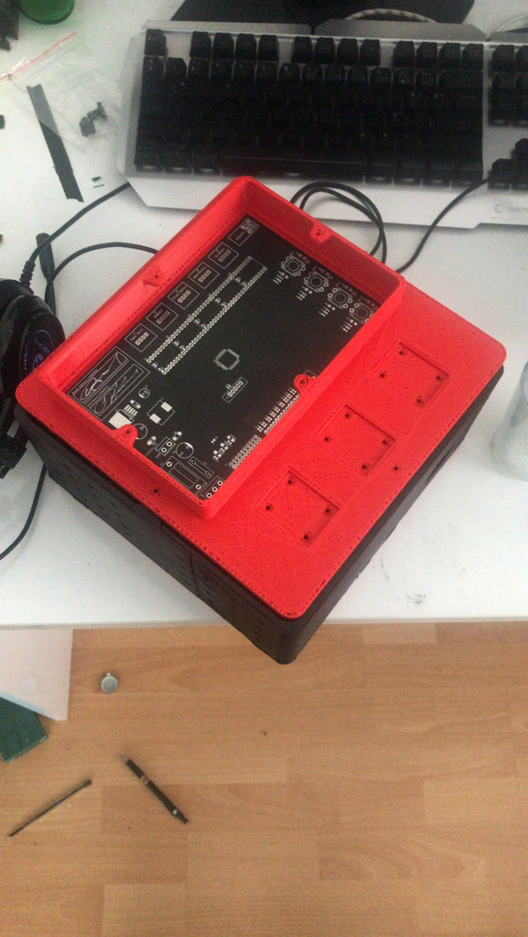
ROBOT KOL | KUTU 3D GÖRÜNÜM
12

Slide 14
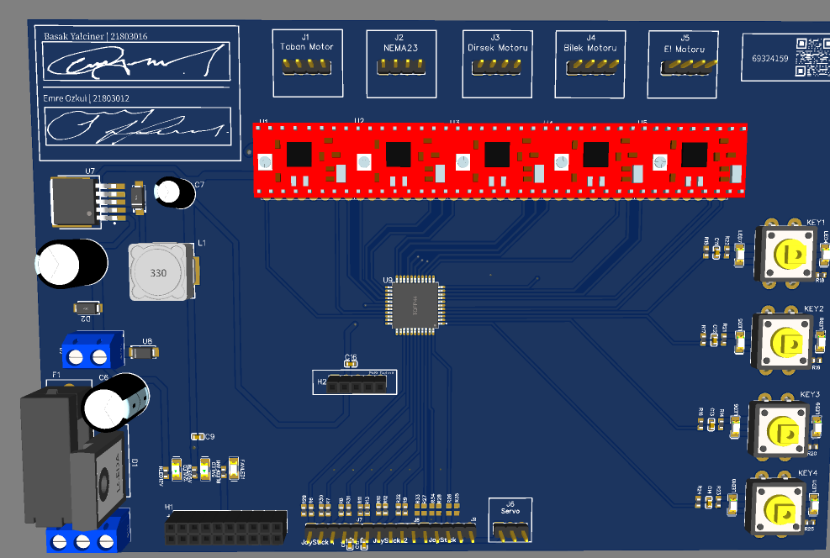
KONTROL KARTI 3D GÖRÜNÜM
13

Slide 15

DEVRE ŞEMATİĞİ
V.
I.
III.
BUTON
BESLEME
MCU
II.
IV.
MOTOR SÜRÜCÜ
JOYSTICK
14

Slide 16
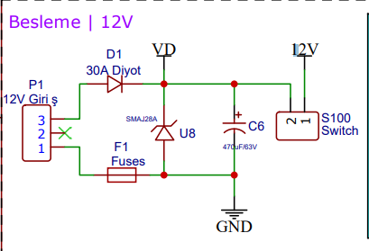
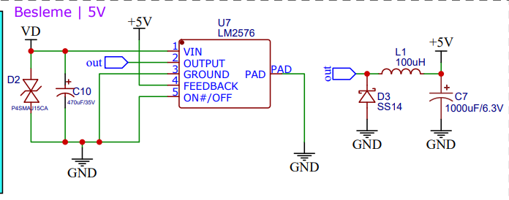
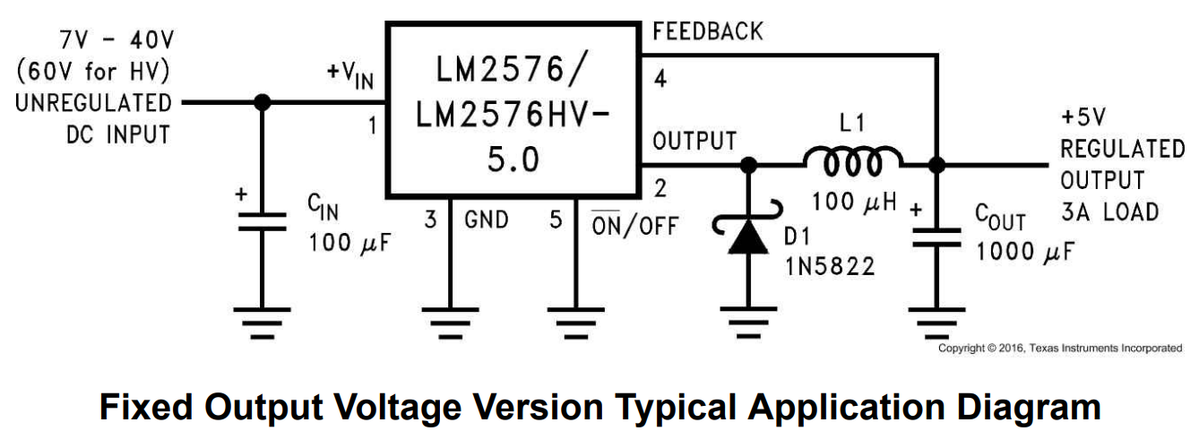
1 - BESLEME
15

Slide 17
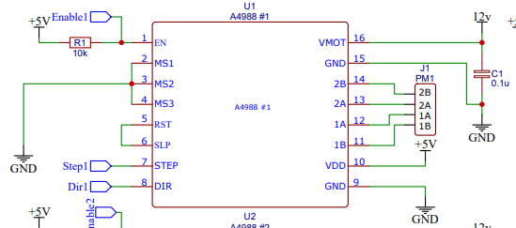
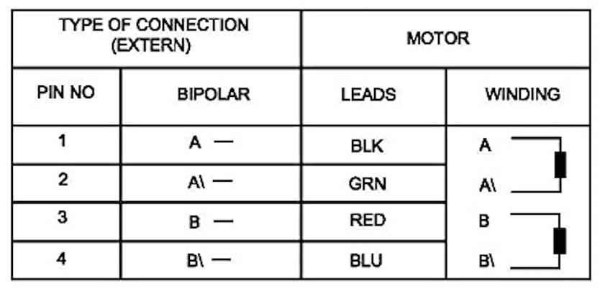
2 - MOTOR SÜRÜCÜ
16

Slide 18
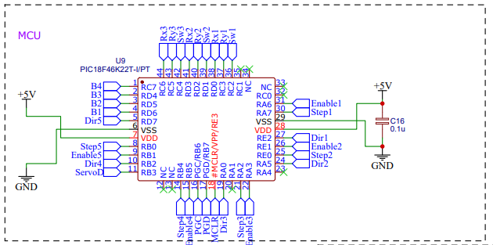
3- MCU
17

Slide 19
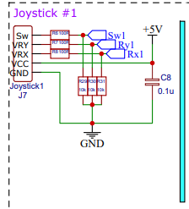
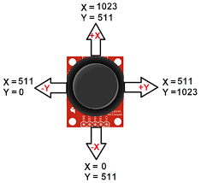
4- JOYSTICK
18

Slide 20
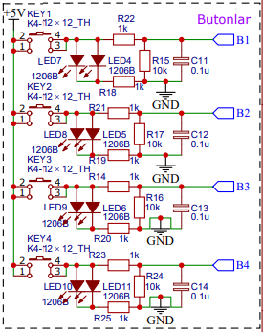
5- BUTONLAR
19

Slide 21
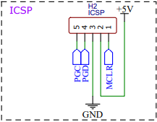
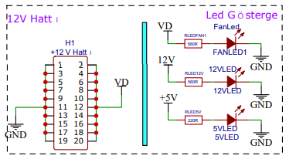
6- DİĞER BAĞLANTILAR
20

Slide 22
KOD BLOĞU
VII.
VOID MAIN
V.
RESET MOVES
III.
VI.
DEĞİŞKEN TANIMLAMA
PLAY MOVES
I.
IV.
FUSES
MOTOR HAREKET
II.
PİN TANIMLAMA
21

Slide 23
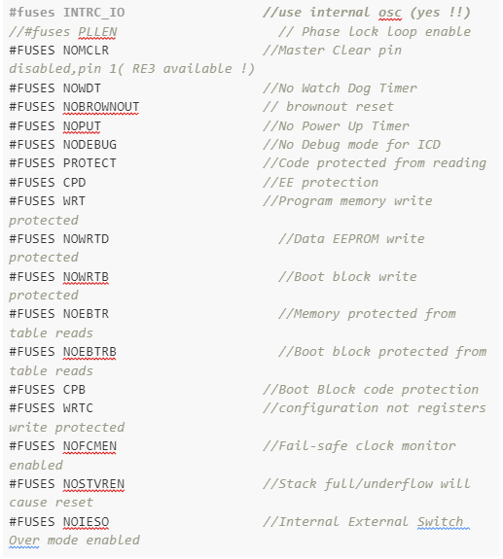
1 - FUSES
21

Slide 24
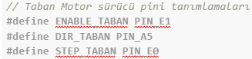
2 - PİN TANIMLAMA
22

Slide 25
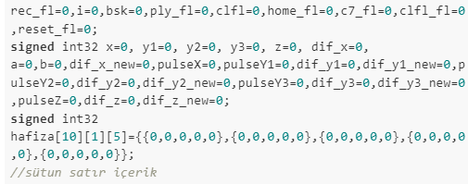
3 - DEĞİŞKEN TANIMLAMA
23

Slide 26
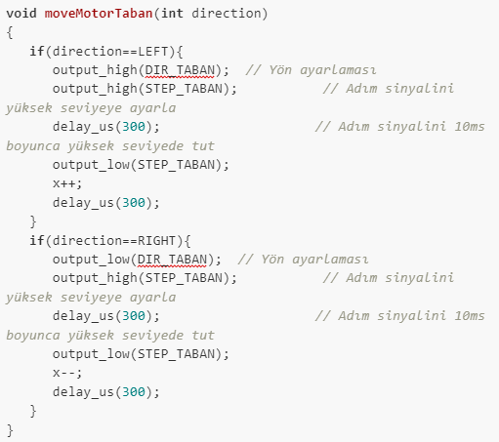
4 - MOVEMOTOR
24

Slide 27
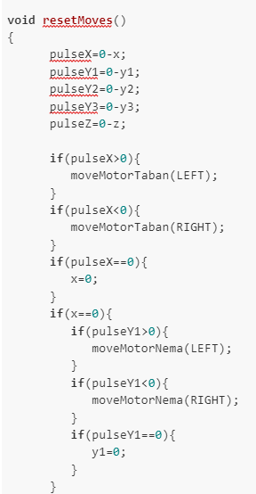
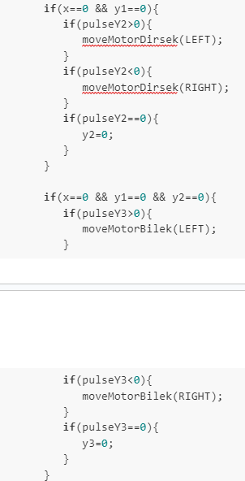
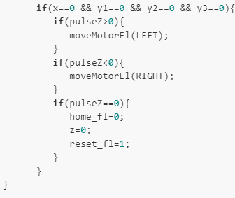
5 - RESETMOVES
25

Slide 28

6 - PLAYMOVES
UZUNLUĞU SEBEBİYLE RAPORDAN ANLATILACAK
(AKIL VE RUH SAĞLIĞI GÖZ ÖNÜNDE BULUNDURULMUŞTUR)
26

Slide 29
6 - VOID MAIN
UZUNLUĞU SEBEBİYLE RAPORDAN ANLATILACAK
(AKIL VE RUH SAĞLIĞI GÖZ ÖNÜNDE BULUNDURULMUŞTUR)
27

Slide 30
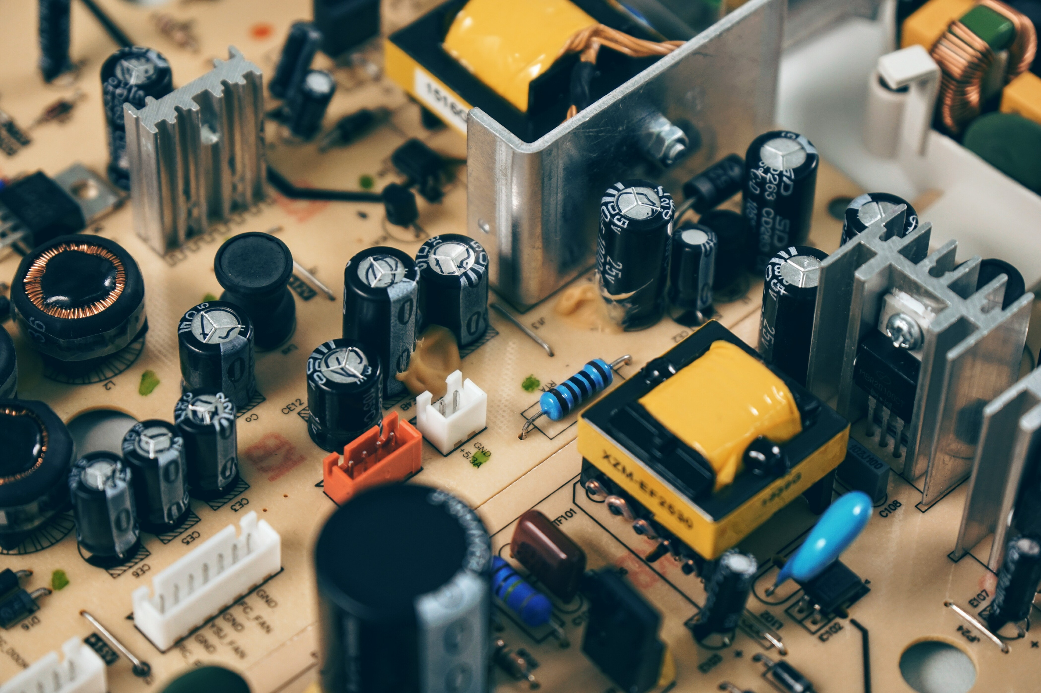
EMRE ÖZKUL
BAŞAK YALÇINER

